Slide 1
义务教育
艺术课程标准
（2022年版）

Slide 2
2022版新课标
数字化助力“教—学—评”
一体化实践探索
常州市新北区汤庄桥小学 胡坤

Slide 3
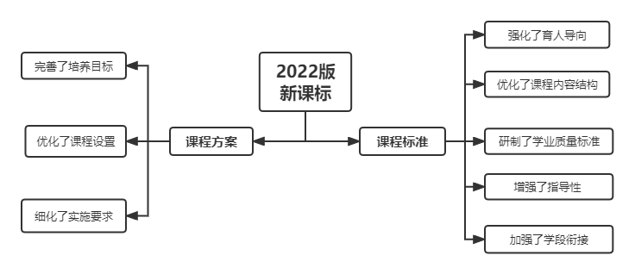
2022版新课标的主要变化

Slide 4
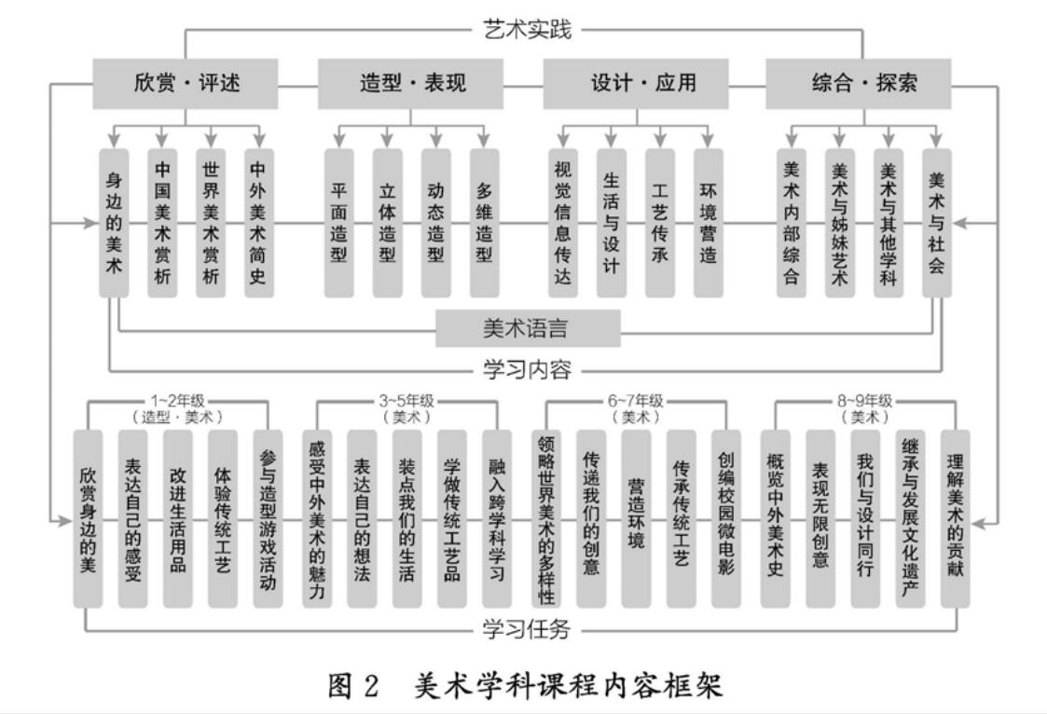
课程内容框架
P.48

Slide 5
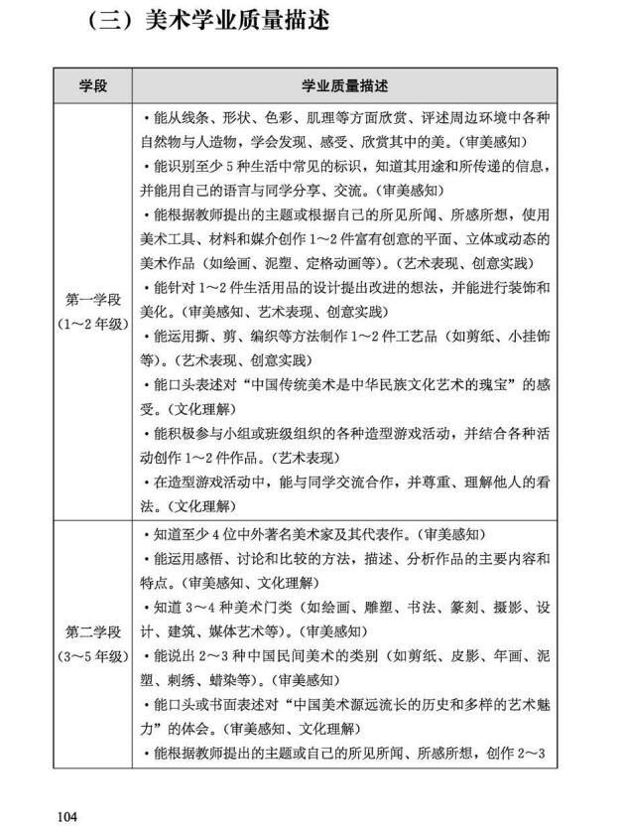
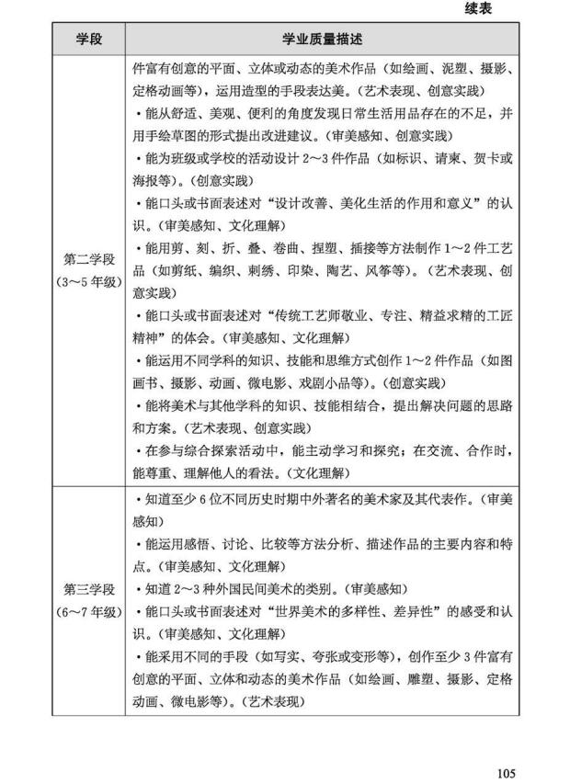
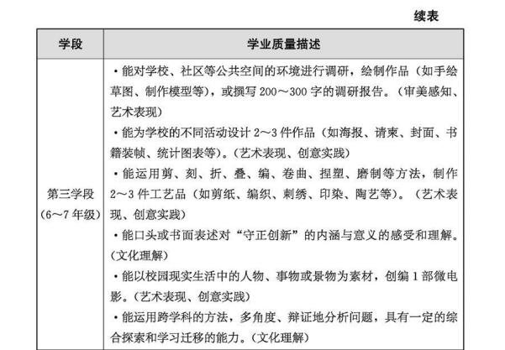
学业质量描述
P.104-106

Slide 6
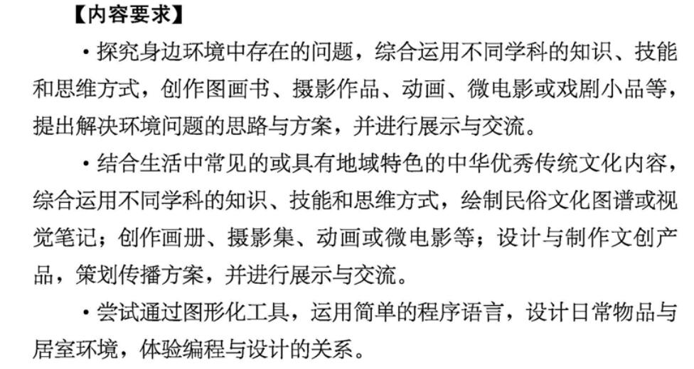
指导性
P.49-73

Slide 7
案例
P.112

Slide 8
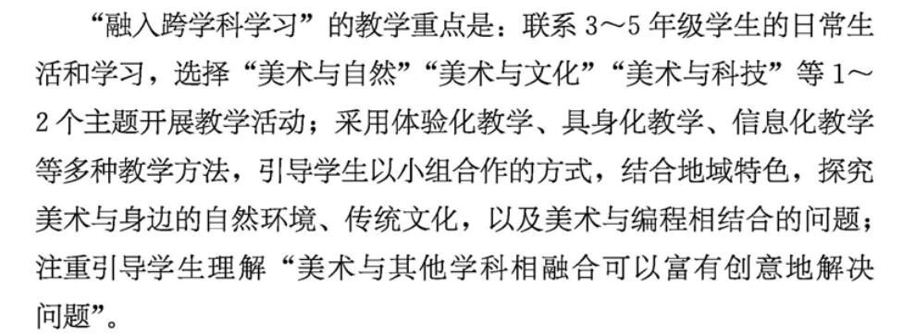
教学提示
P.111

Slide 9
案例

Slide 10
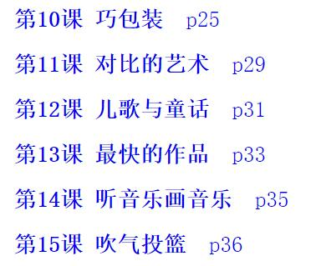
案例

Slide 11
教学建议
1、坚持育人为本，强化素养立意。
2、重视知识内在关联，加强教学内容有机整合。
3、注重感知体验，营造开放的学习情境。
4、善用多种媒材，有机结合继承与创新。
5、建立激励机制，激发学生的艺术潜能。
P.112

Slide 12
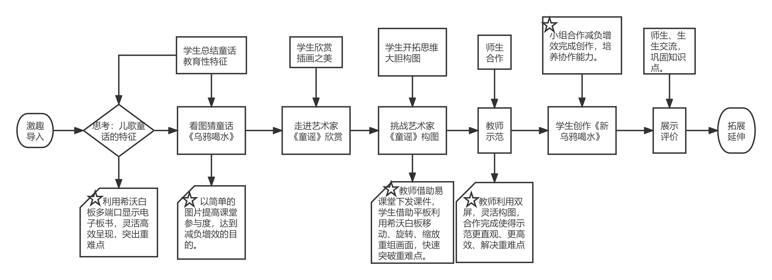
教学流程图

Slide 13
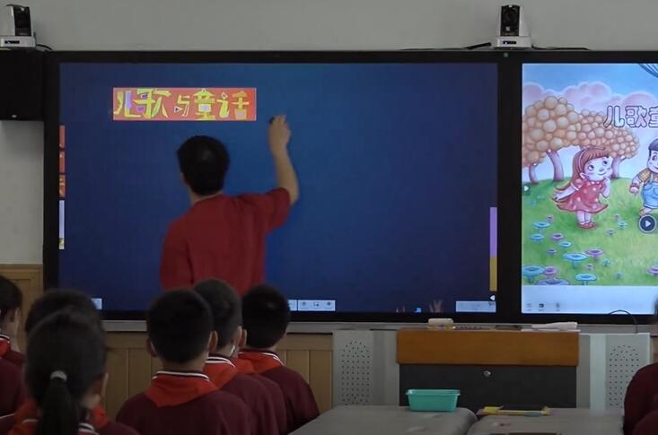
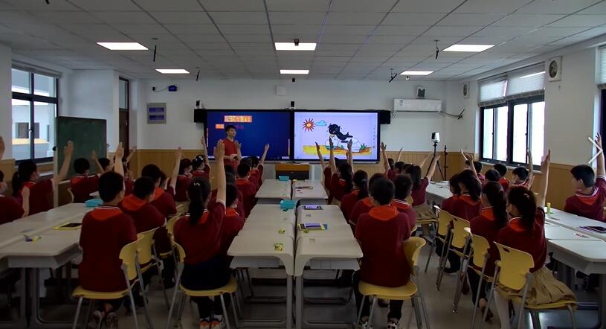
案例分析
（1）情境化助力课堂高效生长，信息化让板书灵活高效。
（2）活用教材让孩子们体验降维打击，轻松学习不再难。
P.111

Slide 14
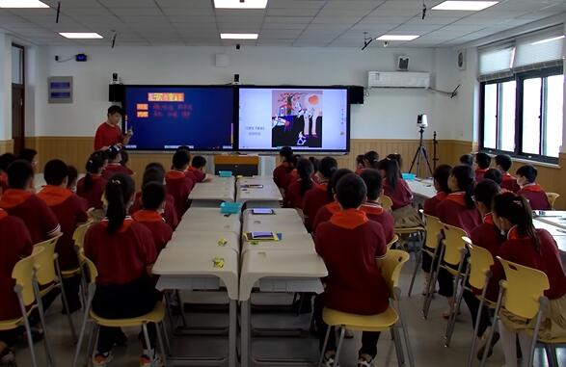
案例分析
（3）活用教材让课堂审美有高度，温故而知新让图片欣赏有层次。
（3）活用教材让课堂审美有高度，温故而知新让图片欣赏有层次。

Slide 15
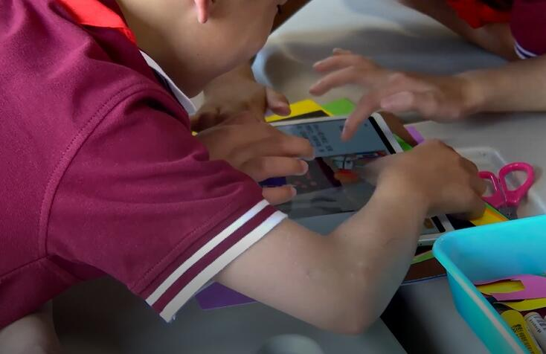
案例分析
（3）活用教材让课堂审美有高度，温故而知新让图片欣赏有层次。
（4）信息化让美术课堂高效生动，玩中学轻松化解教学重难点。

Slide 16
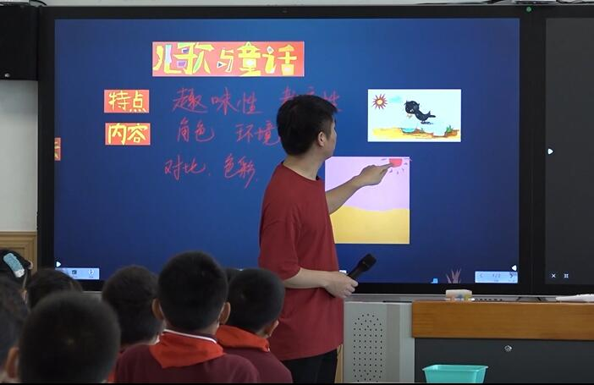
案例分析
（3）活用教材让课堂审美有高度，温故而知新让图片欣赏有层次。
（5）教师示范更直观，双屏互动更高效。

Slide 17
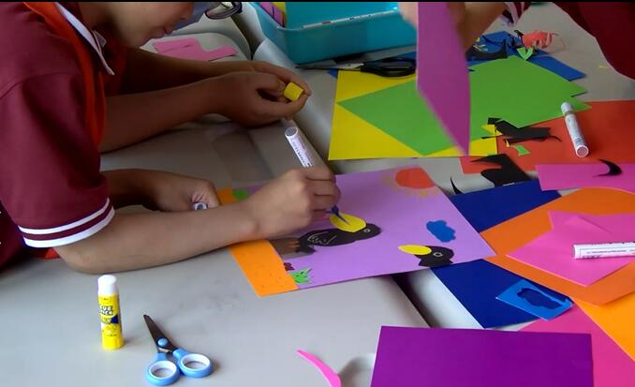
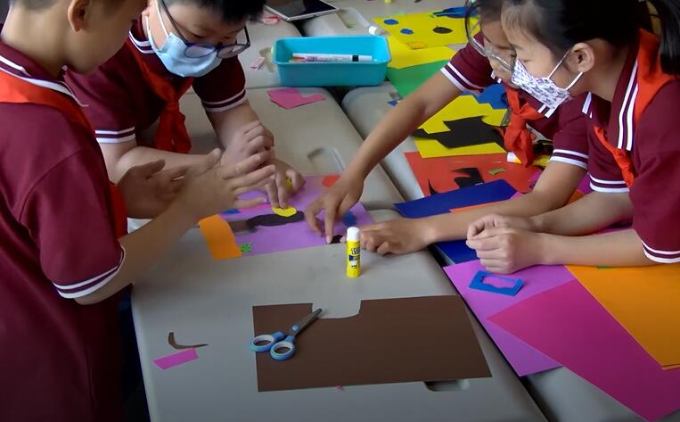
案例分析
（3）活用教材让课堂审美有高度，温故而知新让图片欣赏有层次。
（6）团结合作设计共成长，小组协同作业减负担。

Slide 18
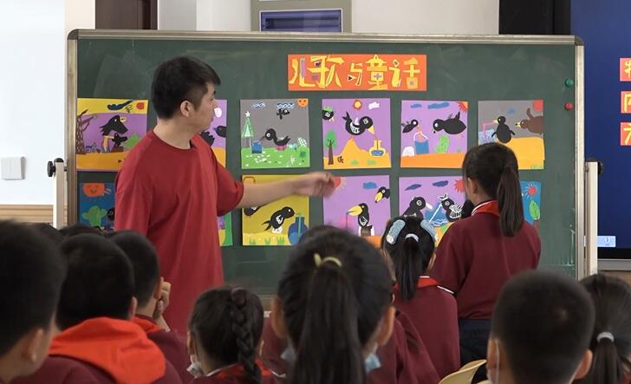
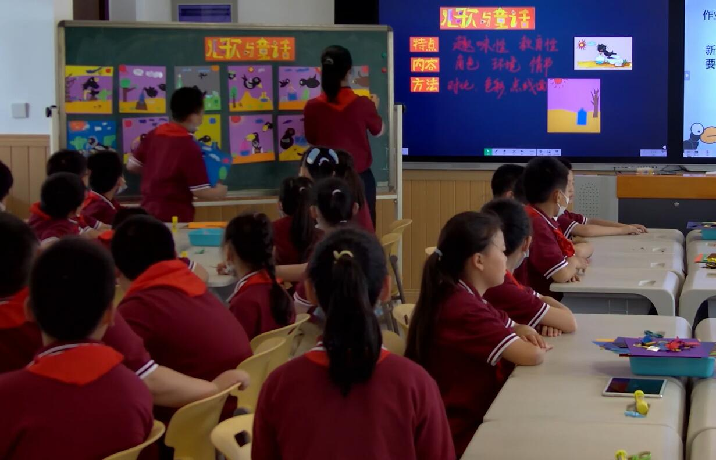
案例分析
（3）活用教材让课堂审美有高度，温故而知新让图片欣赏有层次。
（6）展示评价明重点，总结提升很关键。

Slide 19
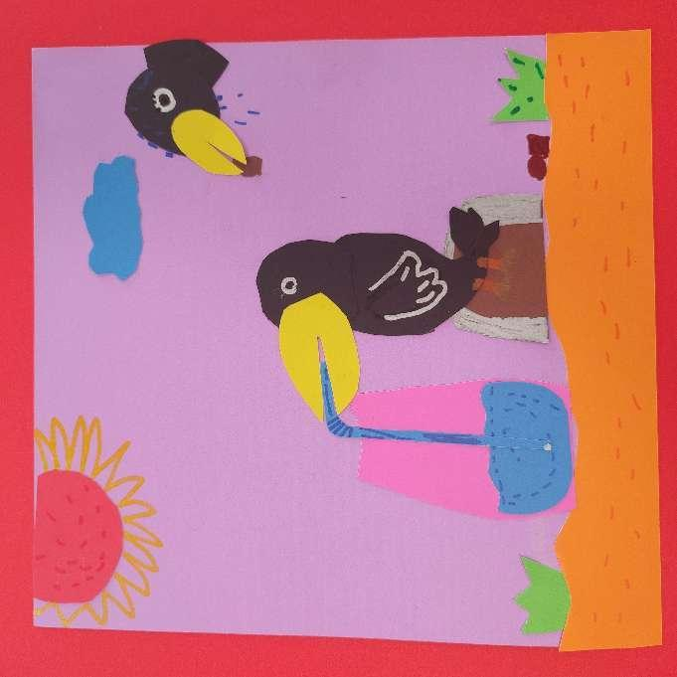
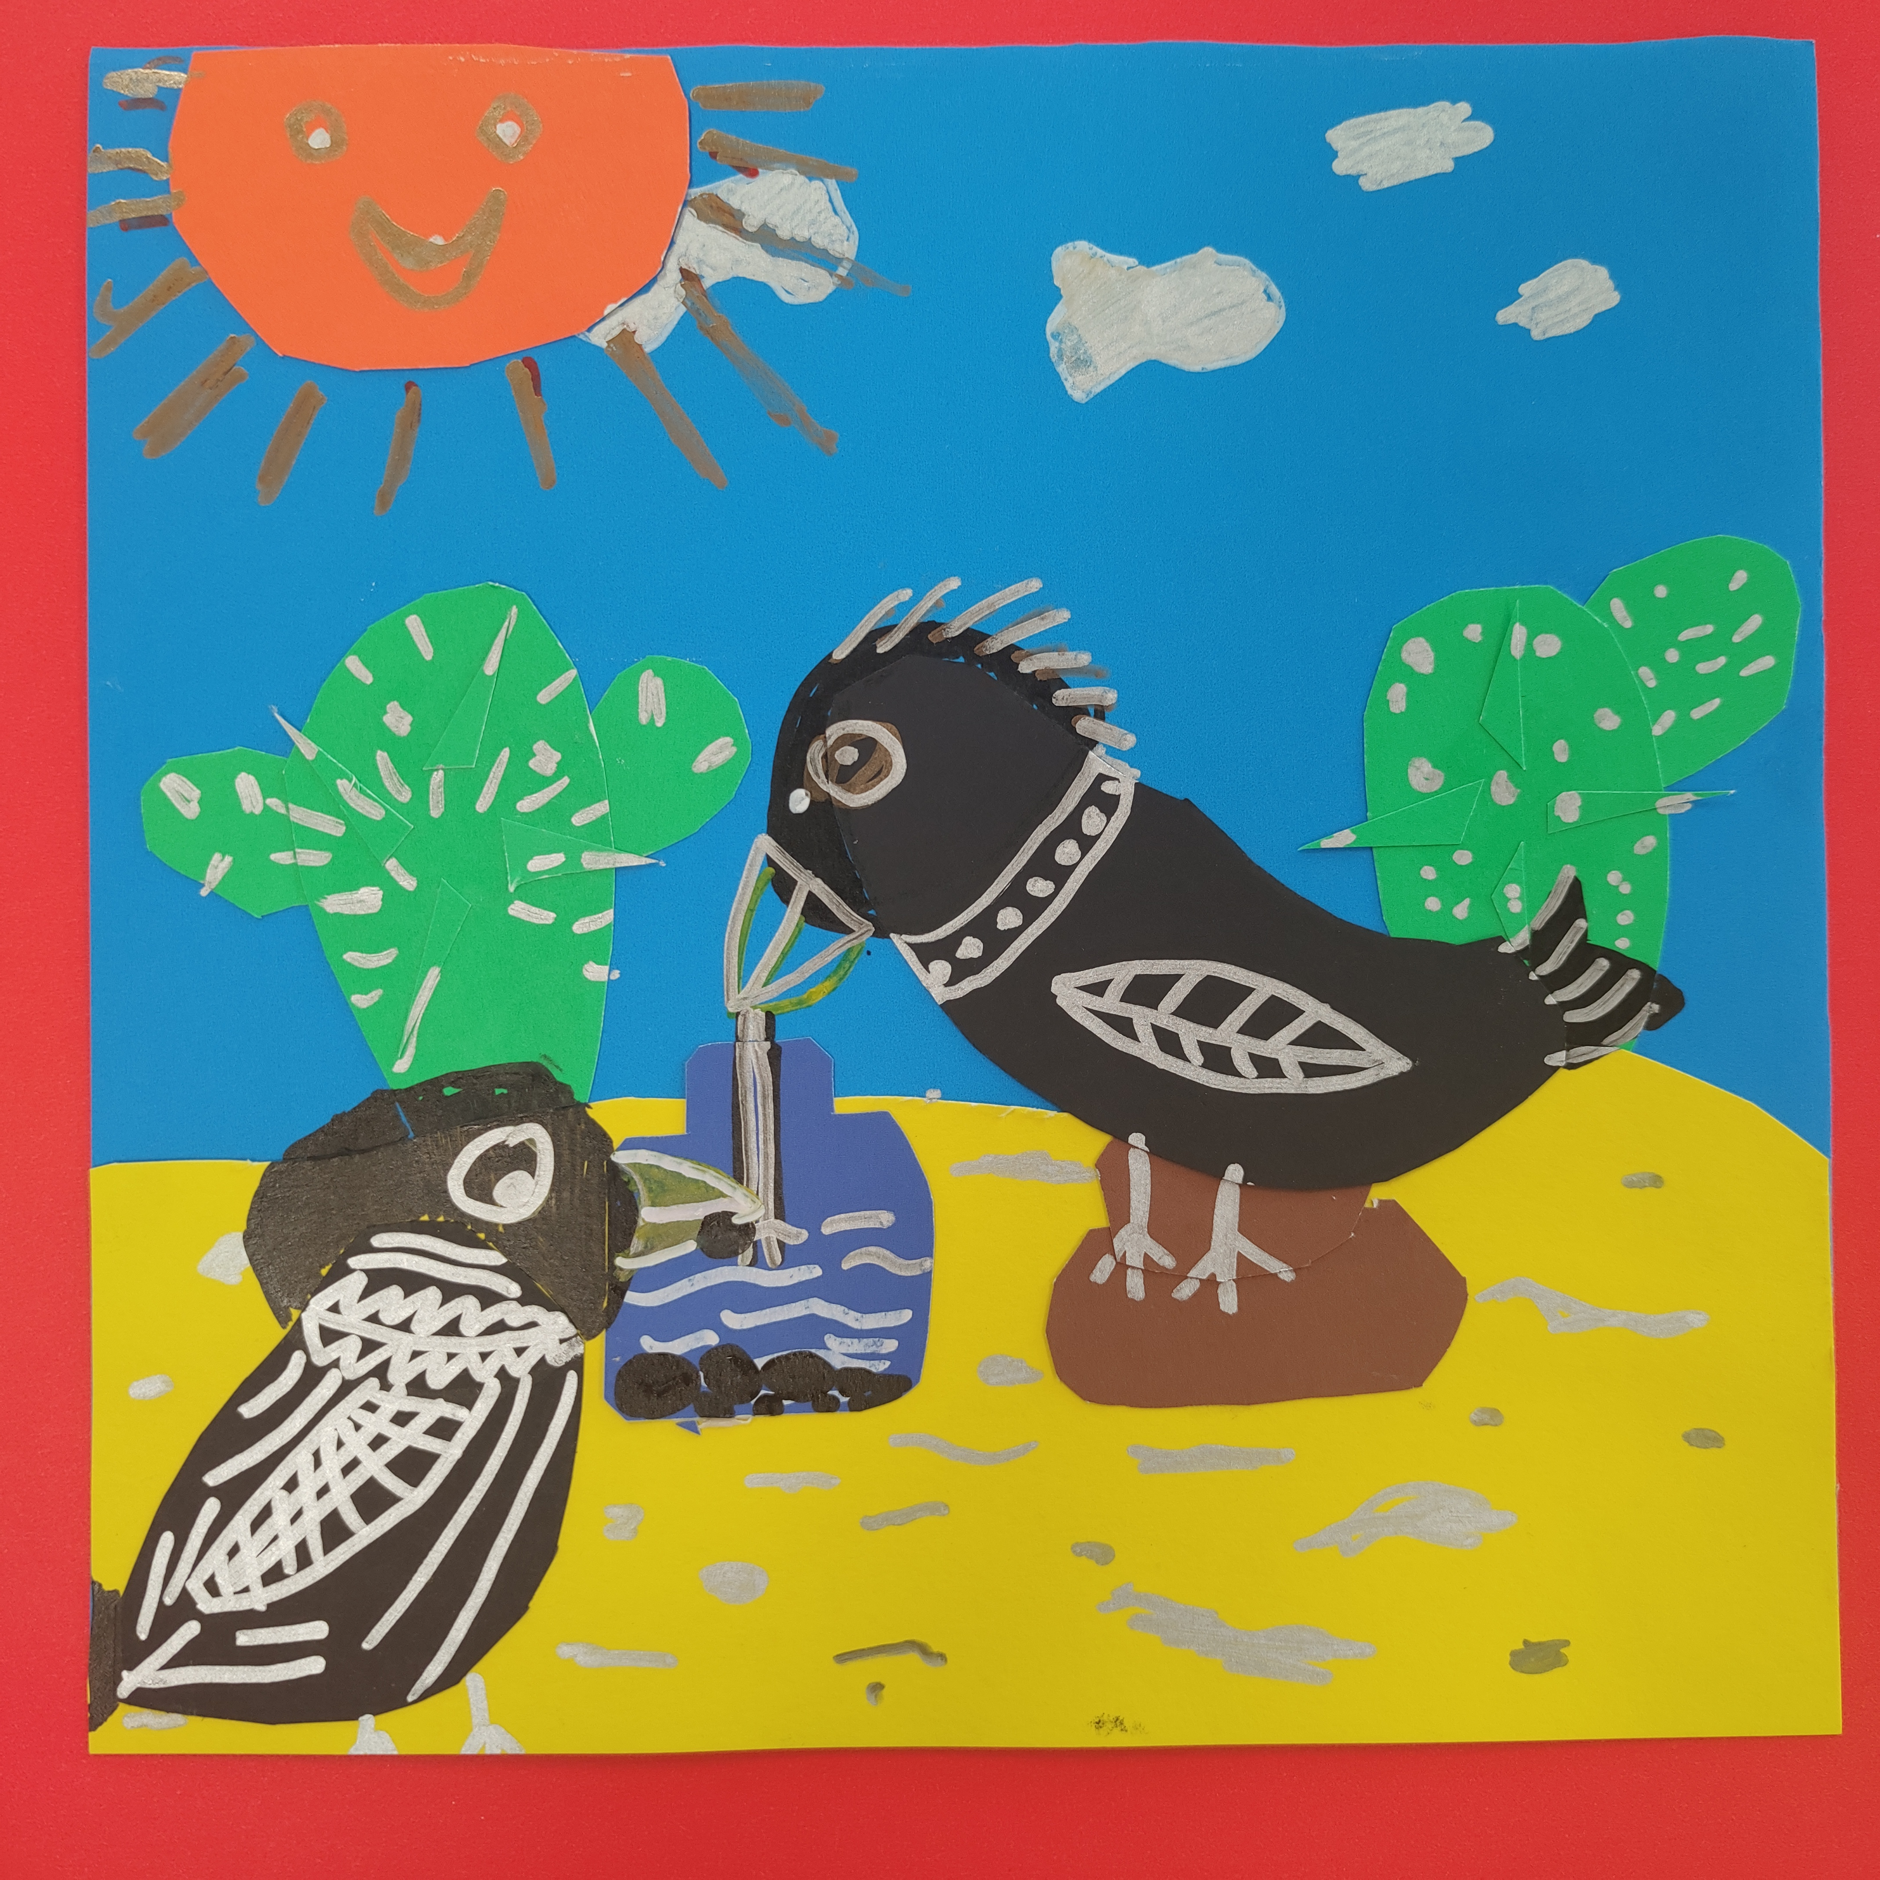
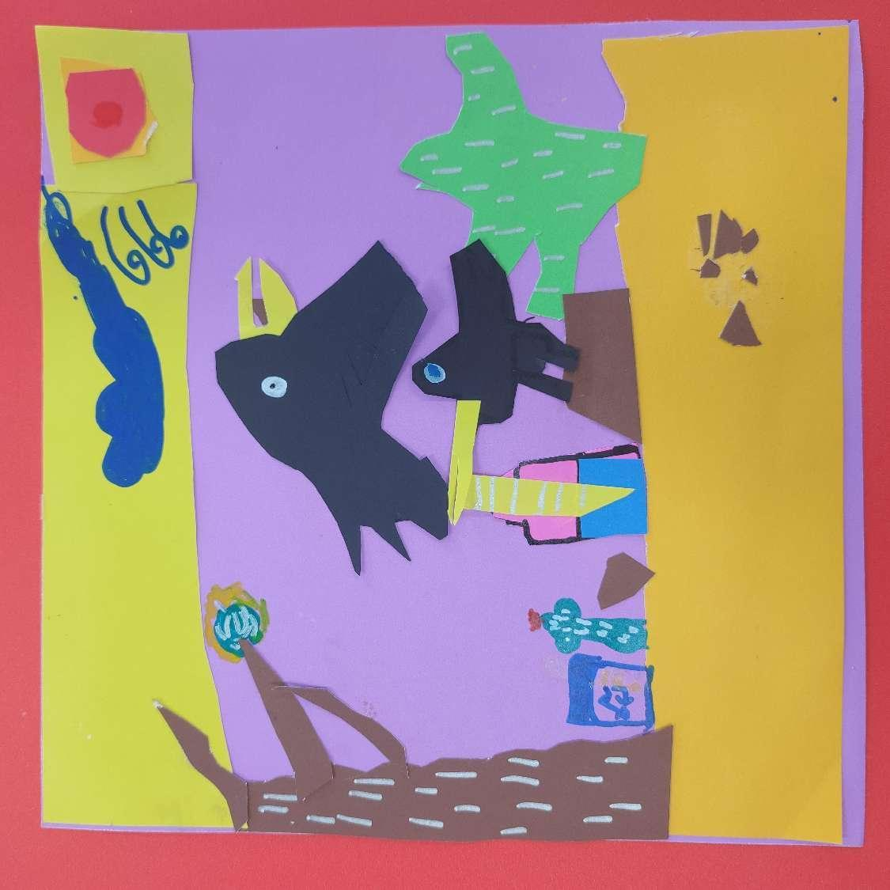
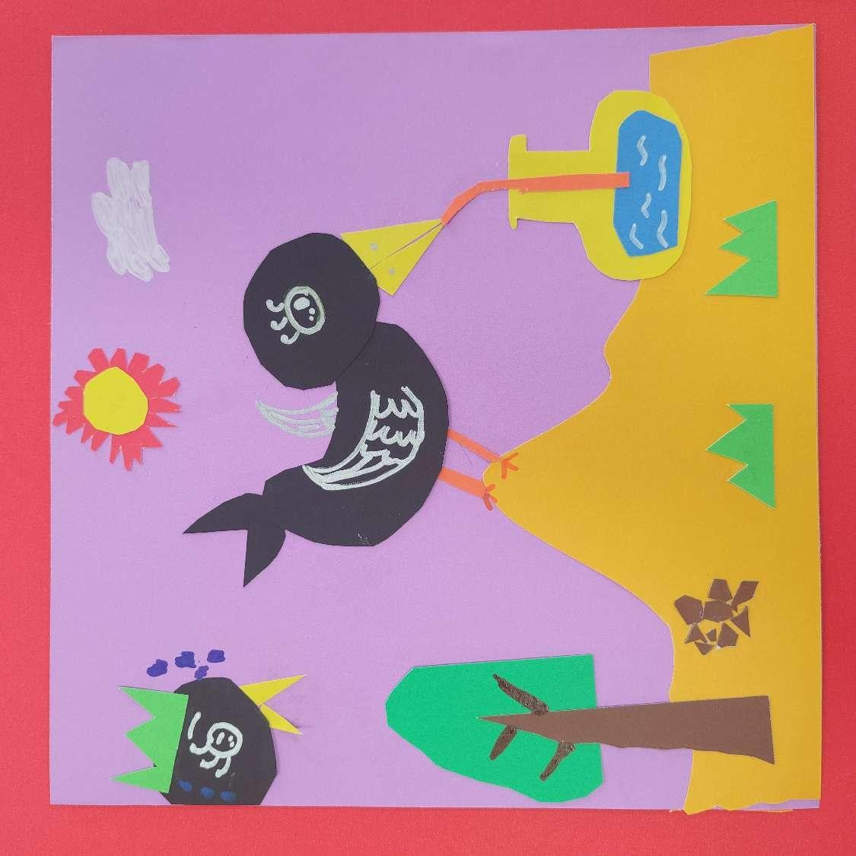
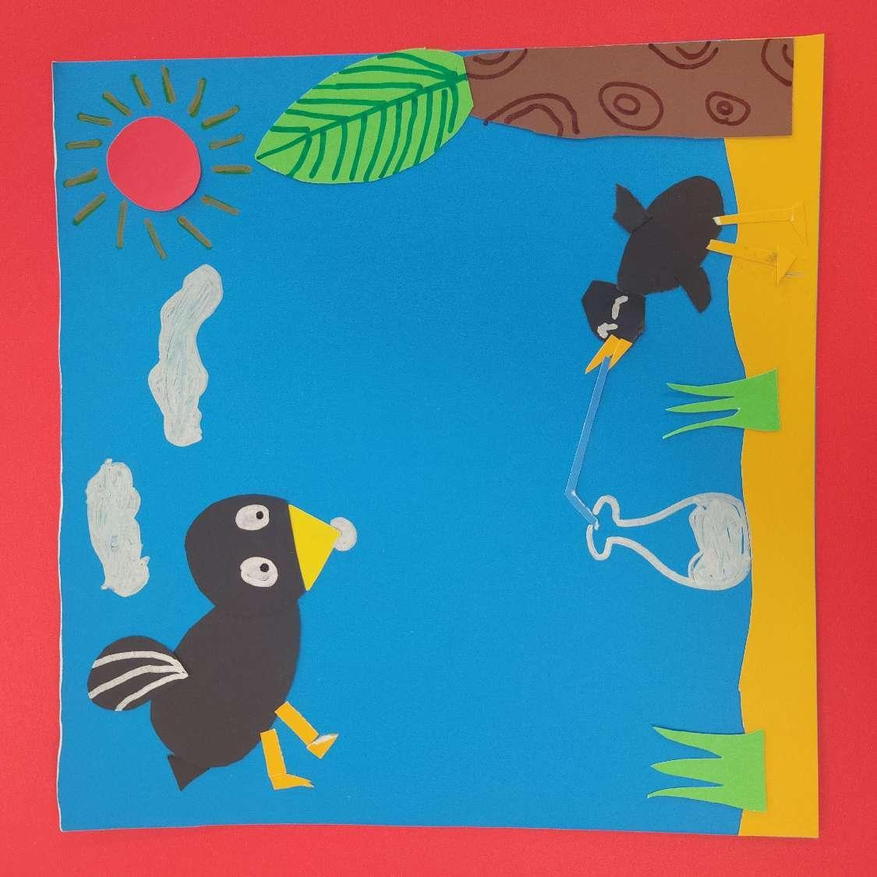
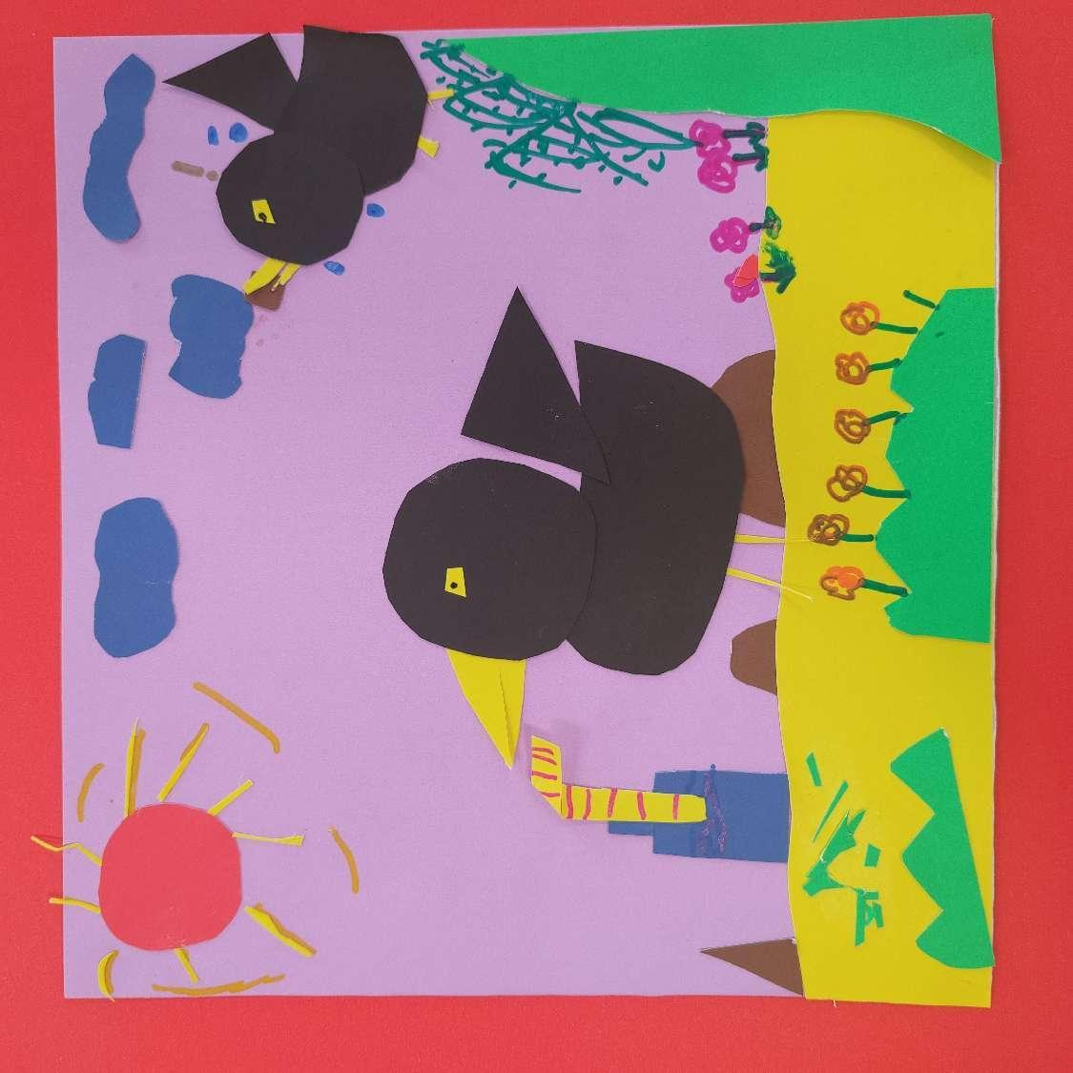
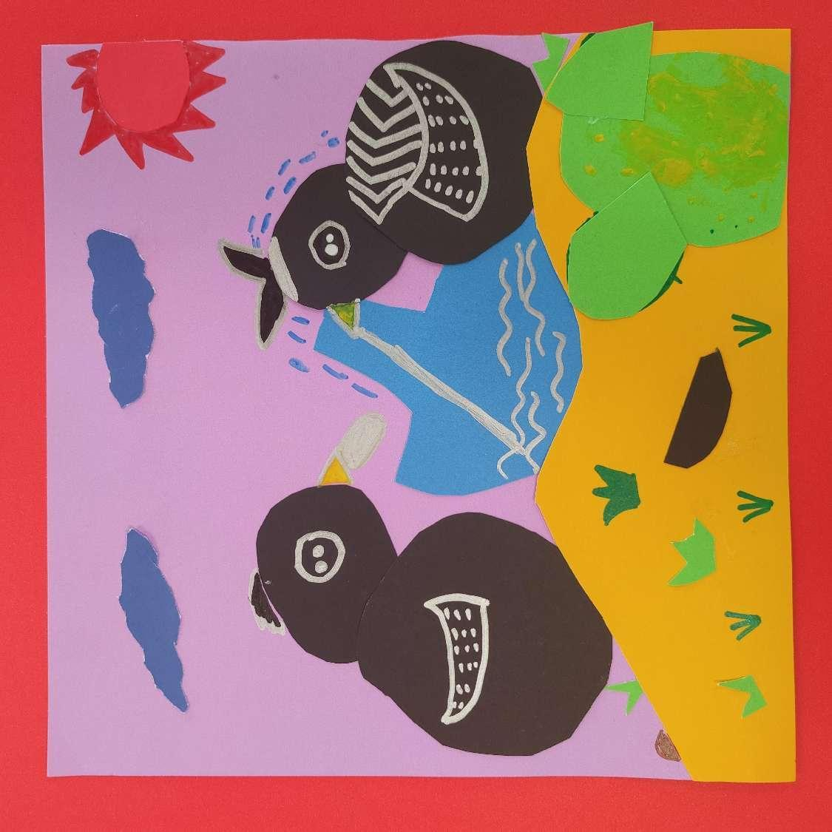
作品欣赏
（3）活用教材让课堂审美有高度，温故而知新让图片欣赏有层次。

Slide 20
评价建议
（3）活用教材让课堂审美有高度，温故而知新让图片欣赏有层次。
基本原则
坚持素养导向
坚持以学促评
重视表现性评价
坚持多主体评价
P.114

Slide 21
评价建议
（3）活用教材让课堂审美有高度，温故而知新让图片欣赏有层次。
2020年，中共中央印发了《深化新时代教育评价改革总体方案》提出评价要坚持科学有效，改进结果评价，强化过程评价，探索增值评价，健全综合评价。充分利用信息技术，提高教育评价的科学性、专业性、客观性。

Slide 22
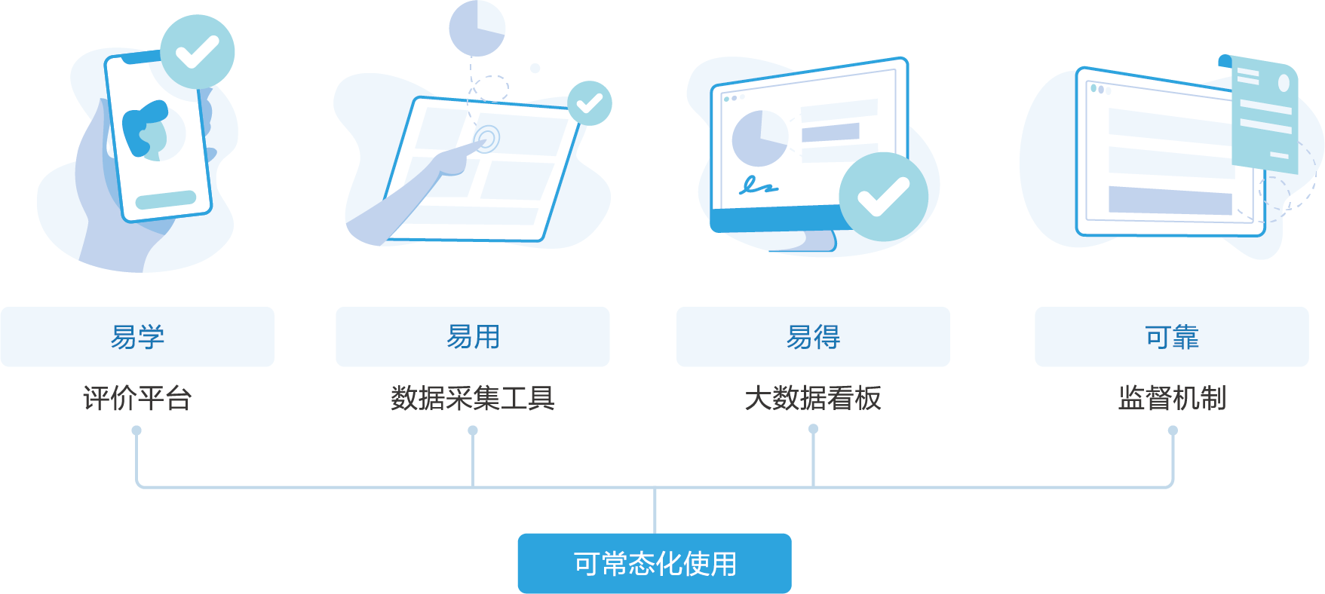
评价优势
（3）活用教材让课堂审美有高度，温故而知新让图片欣赏有层次。

Slide 23
评价细则
（3）活用教材让课堂审美有高度，温故而知新让图片欣赏有层次。

Slide 24
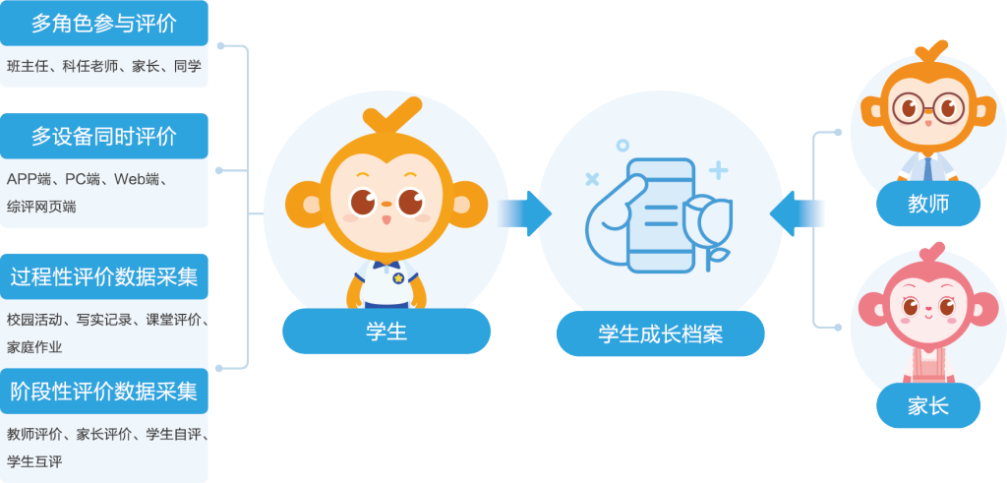
评价建议
（3）活用教材让课堂审美有高度，温故而知新让图片欣赏有层次。

